Slide 1
ZDARZENIA SUICYDALNE
WŚRÓD DZIECI I MŁODZIEŻY
DO 18 ROKU ŻYCIA
WOJEWÓDZTWO POMORSKIE
Gdańsk, dnia 9 lutego 2022 r.

Slide 2
ZACHOWANIE SUICYDALNE
ciąg reakcji, jakie wyzwolone zostają w człowieku z chwilą, gdy w jego świadomości samobójstwo pojawia się jako pożądany stan rzeczy, a więc jako cel.
Można wymienić cztery typy tego zachowania:
samobójstwo wyobrażone,
samobójstwo upragnione,
usiłowanie samobójstwa,
samobójstwo dokonane.

Slide 3
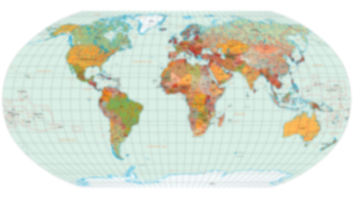
W skali światowej życie odbiera sobie
co roku ponad 800 tysięcy osób
co 40 sekund ginie z tego powodu
1 osoba.
Źródło: Zapobieganie samobójstwom. Imperatyw ogólnoświatowy, red. naukowa wyd. polskiego Brunon Hołyst, str. 11, 23

Slide 4
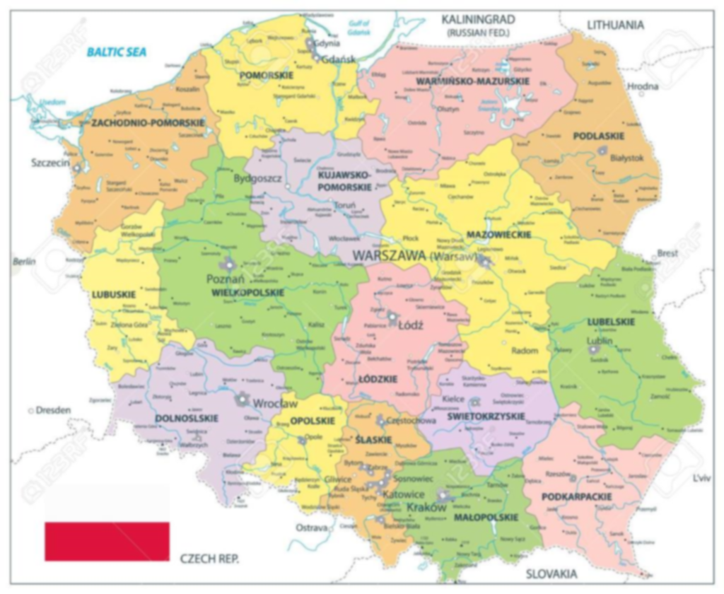
W Polsce w 2021 roku,
życie odebrało sobie 5201 osób.
Każdego dnia śmierć z tego powodu poniosło 14 osób.
Źródło: Dane statystyczne WWK KWP w Gdańsku

Slide 5
Samobójstwo jest obecnie najczęstszą
(po wypadkach komunikacyjnych)
przyczyną śmierci
wśród dzieci i nastolatków.
Źródło: Dane Światowej Organizacji Zdrowia WHO

Slide 6
DLACZEGO ?
choroba psychiczna/zaburzenia psychiczne,
zawód miłosny,
nieporozumienie rodzinne/przemoc w rodzinie,
problemy w szkole/odrzucenie przez grupę rówieśniczą/przemoc rówieśnicza,
konflikty z osobami spoza rodziny,
śmierć bliskiej osoby,
pogorszenie lub nagła utrata zdrowia.

Slide 7
DANE STATYSTYCZNE
DOTYCZĄCE WOJEWÓDZTWA POMORSKIEGO

Slide 8
Liczba zdarzeń suicydalnych zaistniałych w latach 2016 - 2021
z podziałem na usiłowania i samobójstwa skuteczne

Slide 9
Liczba zdarzeń suicydalnych, w tym samobójstw skutecznych,
zaistniałych w latach 2016 - 2021 z podziałem na miejsce wystąpienia
ROK | USIŁOWANIE / SKUTECZNE | WOJ. POMORSKIE | GDAŃSK | GDYNIA | SŁUPSK | SOPOT | BYTÓW | CHOJNICE | CZŁUCHÓW | KARTUZY | KOŚCIERZYNA | KWIDZYN | LĘBORK | MALBORK | NOWY DWÓR GD. | PRUSZCZ GD. | PUCK | STAROGARD GD. | SZTUM | TCZEW | WEJHEROWO
2016 | U | 21 | 1 |  | 3 |  | 2 |  |  | 1 |  | 1 |  | 4 |  |  |  |  |  | 2 | 7
 | S | 12 | 6 |  |  |  |  | 1 |  | 1 |  |  |  |  |  |  |  | 1 | 1 | 1 | 1
2017 | U | 50 | 2 |  | 2 | 1 | 2 | 5 | 3 | 2 |  | 3 | 3 | 1 | 1 | 3 | 4 |  |  | 8 | 10
 | S | 6 | 4 |  |  |  |  |  | 1 |  |  |  |  |  |  | 1
2018 | U | 53 | 5 | 1 | 2 |  |  | 1 |  | 2 |  | 1 | 4 |  |  | 13 |  |  |  | 14 | 10
 | S | 7 | 1 |  | 4 |  |  |  |  |  |  |  |  |  |  |  |  | 2
2019 | U | 66 | 2 | 1 | 3 |  | 1 | 2 |  | 5 | 1 | 1 | 3 |  |  | 8 | 6 | 2 |  | 17 | 14
 | S | 5 | 1 | 1 | 1 |  |  |  |  |  |  | 1 |  |  |  |  |  | 1
2020 | U | 81 | 7 |  | 7 |  |  | 1 | 3 | 4 | 1 | 1 | 8 | 1 |  | 8 | 11 | 2 | 1 | 11 | 15
 | S | 5 | 1 | 1 | 1 |  |  |  |  | 1 |  |  |  |  |  | 1
2021 | U | 291 | 78 | 23 | 10 | 6 | 13 | 5 | 12 | 21 | 7 | 3 | 12 | 12 | 5 | 7 | 7 | 3 | 1 | 27 | 39
 | S | 14 | 6 | 1 | 1 |  |  |  |  |  |  | 1 | 1 | 1 | 1 | 1 |  |  |  |  | 1
Suma | U | 562 | 95 | 25 | 27 | 7 | 18 | 14 | 18 | 35 | 9 | 10 | 30 | 18 | 6 | 39 | 28 | 7 | 2 | 79 | 95
 | S | 49 | 19 | 3 | 7 | 0 | 0 | 1 | 1 | 2 | 0 | 2 | 1 | 1 | 1 | 3 | 0 | 4 | 1 | 1 | 2
 |  | 611 | 114 | 28 | 34 | 7 | 18 | 15 | 19 | 37 | 9 | 12 | 31 | 19 | 7 | 42 | 28 | 11 | 3 | 80 | 97

Slide 10
Liczba zdarzeń suicydalnych zaistniałych w latach 2016 – 2021 z podziałem na miesiące zaistnienia
38
31
30
34
27
29
25
25
22
17
33
26
27
22
23
17

Slide 11
Liczba zdarzeń suicydalnych zaistniałych w latach 2016-2021
z podziałem na przedział wiekowy
305
86
60
71
56
33

Slide 12
Liczba zdarzeń suicydalnych
zaistniałych w latach 2016-2021 z podziałem na płeć
305
71
86
60
56
33

Slide 13
Liczba zdarzeń suicydalnych
zaistniałych w latach 2016-2021 z podziałem na powód zamachu
2016
2017
2018
2019
2020
2021
151
2016
2017
2018
2019
2020
2021
69
2016
2017
2018
2019
2020
2021
47
2016
2017
2018
2019
2020
2021
26
2019
2017
2018
2020
2021
15
Pozostałe przyczyny zaistniałe w okresie od 2016 do 2021 :
śmierć osoby bliskiej – 4 (2)
dokonanie przestępstwa lub wykroczenia – 2 (1)
choroba fizyczna – 1 (1)
pogorszenie lub utrata zdrowia – 1 (0)
inny powód – 40 (26)
nie ustalono – 188 (97)

Slide 14
Liczba zdarzeń suicydalnych
zaistniałych w latach 2016-2021 z podziałem na sposób popełnienia
2016
2017
2018
2019
2020
2021
125
2017
2018
2019
2020
2021
116
2016
2017
2018
2019
2020
2021
106
2016
2017
2018
2019
2020
2021
62
2018
2020
2017
2021
2016
2019
33
Pozostałe sposoby działania w okresie od 2016 do 2021 :
uszkodzenie układu krwionośnego – 25 (13)
rzucenie się pod pojazd w ruchu – 14 (7)
zatrucie środkami chemicznymi / toksycznymi – 8 (4)
utonięcie / utopienie się – 7 (2)
uduszenie się – 2 (1)
zastrzelenie się / użycie broni palnej – 1 (1)
Inny sposób działania – 45 (34)

Slide 15
DZIAŁANIA POLICJI
NA RZECZ ZAPOBIEGANIA SAMOBÓJSTWOM
WŚRÓD DZIECI I MŁODZIEŻY

Slide 16
Działania profilaktyczne prowadzone przez funkcjonariuszy Komendy Wojewódzkiej Policji w Gdańsku oraz komend miejskich i powiatowych Policji województwa pomorskiego
* Dane za rok 2021 dotyczą okresu od stycznia do października

Slide 17
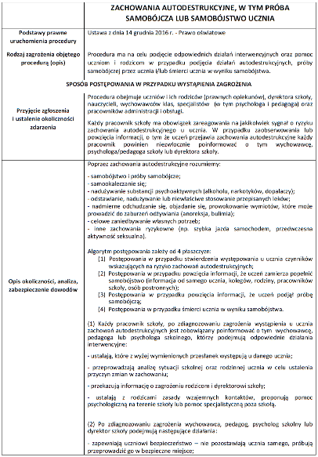
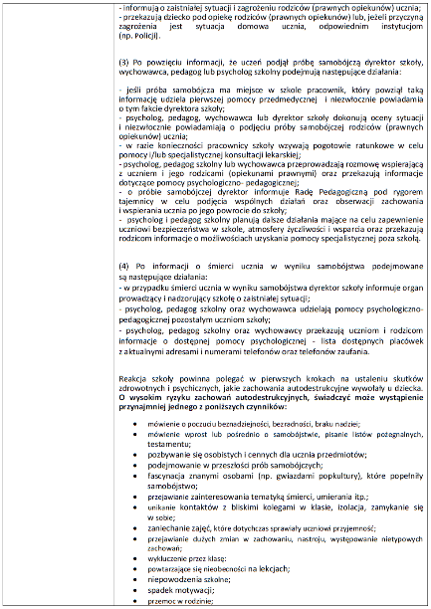
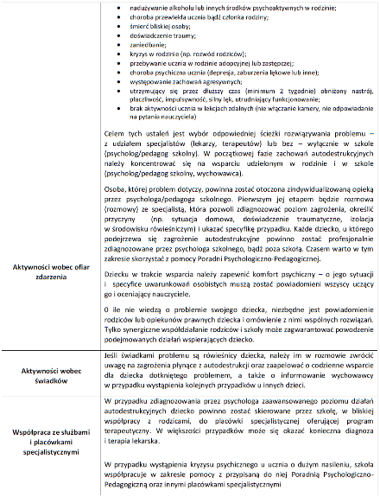
Funkcjonariusz Komendy Miejskiej Policji w Gdańsku uczestniczył w pracach Centrum Edukacji Bezpieczeństwa przy ZSO nr 5 w Gdańsku, gdzie opracowano procedury postępowania dla pracowników gdańskich szkół.
Procedury zawierają między innymi:
wskazówki dla pracowników szkół dotyczące tego, jak reagować w sytuacji wystąpienia próby samobójczej u ucznia, a także, gdy nastąpi śmierć ucznia w wyniku samobójstwa,

Slide 18
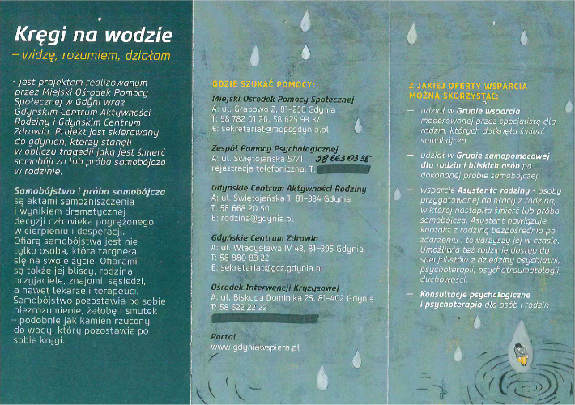
Policjanci Komendy Miejskiej Policji w Gdyni wspólnie z przedstawicielami Miejskiego Ośrodka Pomocy Społecznej w Gdyni planują zorganizowanie spotkań (grupy wsparcia) dla osób i rodzin dotkniętych problemem śmierci samobójczej i prób samobójczych „Kręgi na wodzie – widzę, rozumiem, działam”.
pierwsza grupa – wsparcie dla rodzin i osób, które doświadczyły śmierci samobójczej kogoś bliskiego,
druga grupa – wsparcie dla rodzin osób po próbach samobójczych.
Opracowano ulotki informacyjne zawierające miedzy innymi wykaz punktów pomocowych, które będą przekazane do komisariatów Policji w Gdyni a następnie w trakcie interwencji przekazywane osobom potrzebującym pomocy.

Slide 19
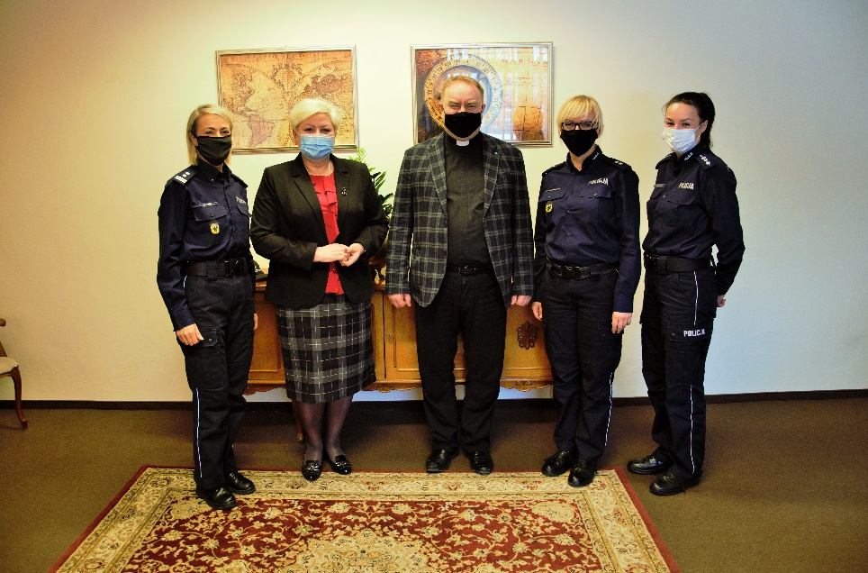
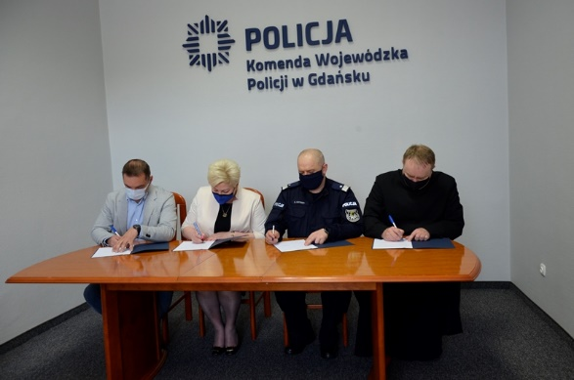
27 maja 2021 roku podpisano Porozumienie o współpracy pomiędzy:
Komendantem Wojewódzkim Policji w Gdańsku nadinsp. Andrzejem Łapińskim,
Pomorskim Kuratorem Oświaty Panią Małgorzatą Bielang,
Dyrektorem Wojewódzkiego Szpitala Psychiatrycznego w Gdańsku Panem dr. n. ekon. Mariuszem Kaszubowskim,
Proboszczem Parafii Chrystusa Króla w Gdańsku ks. Kanonikiem dr. Bartłomiejem Stark.
Przedmiotem porozumienia jest określenie współpracy na rzecz zapobiegania samobójstwom wśród dzieci i młodzieży.

Slide 20
Powołano zespół roboczy, który będzie dążył między innymi do :
prowadzenie spotkań z władzami samorządowymi (19), dyrektorami szkół oraz przedstawicielami innych podmiotów odpowiedzialnych za bezpieczeństwo dzieci i młodzieży województwa pomorskiego, mających na celu przedstawienie problemu związanego z zachowaniami suicydalnymi oraz inicjowanie działań ograniczających przedmiotowe zjawisko,
przeprowadzenie wspólnej kampanii aktywizującej, skierowanej zarówno do osób dorosłych, jak i do dzieci i młodzieży, w tym opracowanie spotu edukacyjnego,
kooperacja w organizacji projektów profilaktyczno-edukacyjnych.

Slide 21
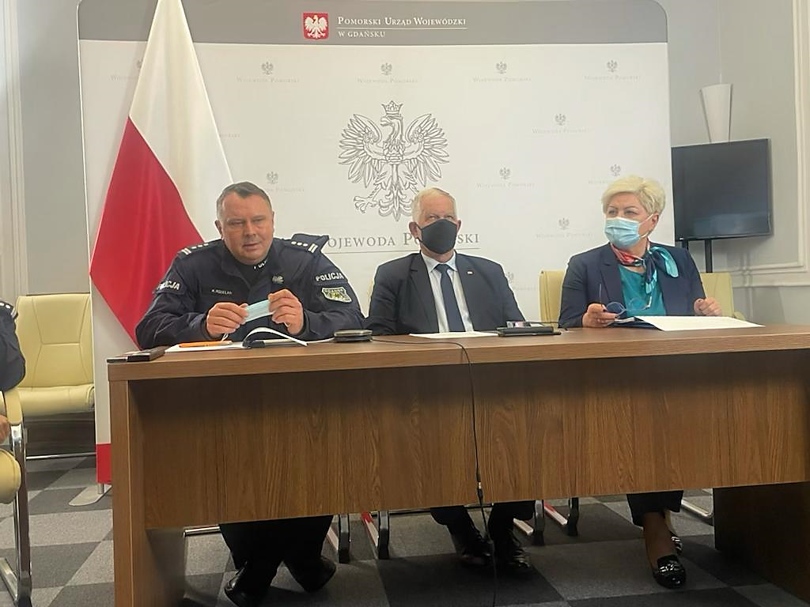
15 października 2021 r. Pan Wojewoda Pomorski Dariusz Drelich zorganizował wideokonferencję ze starostami powiatów i prezydentami miast województwa pomorskiego, w której uczestniczył Pan Mariusz Łuczyk Wicewojewoda Pomorski, Pan insp. Krzysztof Kozelan I Zastępca Komendanta Wojewódzkiego Policji w Gdańsku, Pani Małgorzata Bielang Pomorski Kurator Oświaty. W takcie spotkania zasygnalizowano problem związany z samobójstwami wśród dzieci i młodzieży i poproszono Państwa starostów/prezydentów miast o pomoc w zorganizowaniu spotkania członków grupy roboczej w którym uczestniczyć miałby:
kierownik komórki ds. oświaty,
kierownik komórki ds. zdrowia,
kurator zawodowym rodzinny,
dyrektor MOPS / GOPS
dyrektor MCPR / GCPR
inna osoba, która realizuje zadania
w przedmiotowym obszarze

Slide 22
Funkcjonariusze Wydziału Prewencji KWP w Gdańsku opracowują miesięczne „Informacje dotyczące usiłowań i samobójstw skutecznych osób do 18 roku życia na terenie województwa pomorskiego”, które po zatwierdzeniu przez I Zastępcę Komendanta Wojewódzkiego Policji w Gdańsku przesłane są do jednostek miejskich i powiatowych Policji województwa pomorskiego oraz Wydziału do Walki z Cyberprzestępczością KWP w Gdańsku, celem zapoznania i realizacji zawartych w nich wniosków dotyczących między innymi:
nawiązania współpracy z dyrektorami szkół, pedagogami oraz psychologami szkolnymi, mającej na celu nakreślenie skali problemu oraz motywowanie do wzmożonych działań dotyczących podniesienia świadomości uczniów w zakresie radzenia sobie w sytuacjach trudnych,
włączenia problematyki samobójstw do tematyki spotkań z rodzicami oraz opiekunami prawnymi, m.in. w trakcie wywiadówek w placówkach oświatowych, jak również spotkań online,
zintensyfikowania działań profilaktycznych (artykuły prasowe, pogadanki, kampania w social mediach itp.),

Slide 23
nawiązanie współpracy z centrami pomocy rodzinie, celem bieżącej wymiany informacji w przedmiotowej tematyce,
zlecania zadań dzielnicowym w zakresie rozpoznawania problemów dzieci i młodzieży, w trakcie odwiedzin posesyjnych, celem udzielenia informacji o możliwości skorzystania z placówek pomocowych na danym terenie,
systematyczne aktualizowanie baz danych placówek funkcjonujących na terenie danego powiatu, świadczących pomoc,
monitorowanie sieci społecznościowych, ze szczególnym zwróceniem uwagi na pojawiające się zagrożenia dla osób do 18 roku życia, które mogą skutkować popełnieniem przez te osoby samobójstwa.

Slide 24
Na stronach internetowych jednostek miejskich i powiatowych Policji oraz Komendy Wojewódzkiej Policji w Gdańsku umieszczono baner z odnośnikiem do strony internetowej, na której umieszczone zostały informacje dotyczące dyżurów poradni psychologiczno-pedagogicznych na terenie województwa pomorskiego dla dyrektorów, nauczycieli, uczniów i rodziców z uwzględnieniem informacji dotyczących nazwy poradni, adresu, dnia i godzin dyżurów, danych dyżurujących psychologów/pedagogów wraz z numerami telefonów.

Slide 27
DZIĘKUJĘ ZA UWAGĘ
mł. insp. Iwona Kuczyńska
Naczelnik Wydziału Prewencji
Komendy Wojewódzkiej Policji w Gdańsku

